Slide 1
Ролевая игра
Для учащихся 9 класса

Slide 2
Добро – не наука, оно действие.
«Познай самого себя»

Slide 3
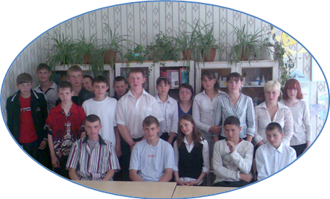
Планета друзей

Slide 4
Путешествие на необитаемые планеты
Существует 5 планет, на которые вы должны поселиться.
Ваши задачи:
Придумать название и население планеты
Определить правила взаимоотношений на вашей планете, позволяющие всем жителям быть друзьями
Рассказать о событиях, которые происходят на вашей планете
Сформулировать основные правила разрешения конфликтов на вашей планете
Какие правила, существующие на вашей планете, вам захотелось взять на землю?

Slide 5
1. Упражнение
Вам нужно хорошо понять и прочувствовать друг друга:
Возьмитесь за руки, пожмите руки
Выполните задание:
Придумайте название и
население планеты

Slide 6
2. Задание
Определите правила взаимоотношений на вашей планете, позволяющие всем жителям быть друзьями

Slide 7
3. Задание
Расскажите, пожалуйста, о событиях , которые происходят на вашей планете.

Slide 8
4. задание
Сформулируйте основные правила разрешения конфликтов на вашей планете

Slide 9
История с планеты Земля
Что бы вы могли посоветовать героям этого рассказа?

Slide 10
Правила общения
Излучайте положительные эмоции (веселый, бодрый, жизнерадостный, позитивно спокойный человек всегда привлекает).
Улыбайтесь человеку и старайтесь это делать настоящей улыбкой.
Демонстрируйте внимание и интерес к человеку как к личности.
Называйте по имени и так, как он хочет сам.

Slide 11
Правила общения
Нужно уметь слушать и уметь распределять инициативу в разговоре.
Говорите комплименты.
Поддерживайте темы разговора, которые предложил сам человек.

Slide 12
5. Задание
Какие правила вам хотелось бы перенести на планету Земля?

